Slide 1
Кодирование/разкодирование информации

Slide 2
С помощью чего человек воспринимает информацию? Как передает другим?
- С помощью органов чувств. Старается зафиксировать так, чтобы она стала понятной и другим, представляя её в той или иной форме.
А вот в какой форме она может быть представлена?
- символы, жесты или сигналы регулировщика, устной, словесной (разговор).
Какую информацию может обрабатывать компьютер?
- числовую, текстовую, графическую, звуковую и видео.

Slide 3
Отсюда возникает еще один вопрос. Как, каким образом компьютер обрабатывает столь различную по восприятию человеком виды информации?
- все эти виды информации кодируются в последовательности электронных импульсов: есть импульс (1), нет импульса (0), т.е. в последовательности нулей и единиц.
Как же называется этот процесс представления информации?
- кодирование.
А что же такое код?
- код – это конечный набор символов (условных обозначений) для представления информации.

Slide 4

Кодирование – процесс представления информации, удобный для ее хранения и/или передачи.
Декодирование – это процесс, обратный кодированию (расшифровка).

Slide 5
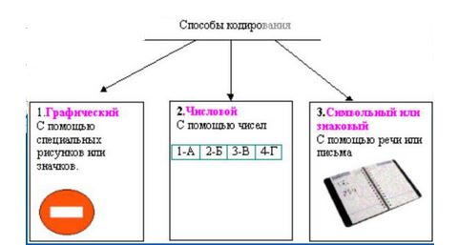

Slide 6
Способы кодирования информации зависит от:
Цели кодирования
Условий
Средств для кодирования
Способа обработки информации

Slide 7
Цели и способы кодирования
Цель
Запись текста в темпе речи
Передача текста за границу
Передача текста русскому человеку
Способ
Стенография
Латинский алфавит
Русский алфавит

Slide 8
Виды кодирования
Кодирование с целью устранения естественной избыточности
Помехоустойчивое кодирование
Криптографическое преобразование сообщений с целью семантического скрытия
Кодирование с целью самосинхронизации асинхронно передаваемых пакетов (линейное кодирование)
Скремблирование (перемешивание) сигналов с целью их статистической обработки

Slide 9
Методы сжатия информации
Компрессия без потери информации
Компрессия с частичной потерей информации
Необратимая компрессия (одностороннее хэш-преобразование)

